Slide 1

ஆரம்ப நிலையாளர்களுக்கான நிரலாக்கம் (Programming for Beginners)
ஜெயதர்சினி
Postgraduate Diploma in Computer Science and Engineering

Slide 2
முன்னேற்றப்பாதை (RoadMap)
1. கணினி அறிவியல் பொறியியல் (Computer Science Engineering)
2. நிரலாக்கம் (Programming)
3. மேம்பட்ட நிரலாக்கம் (Advanced programming)
1.1 கணினி அறிவியல் பொறியியல் - அறிமுகம் (Computer Science Engineering - Introduction)
1.2. கணினி அறிவியலில் கணினிகள்: வெறும் இயந்திரங்கள் அல்ல, அமைப்புக்கள் (Computers in Computer Science: Not Just Machines, But System)
1.3. கணினி அறிவியலுக்குப் பின்னுள்ள அறிவியல் (The Science behind Computer science)
1.4. நிரலாக்கத்தைத் தாண்டி: பிரச்சினைகளைத் தீர்க்கும் கணினி - பொறியியல் (More Than Code: The Engineering of Problem Solving)

Slide 3





முன்னேற்பாடு (Pre-requisite)
இங்கு கூறப்பட்டவற்றில் என்னென்ன செயலிகள் (applications) உங்களுக்கு ஏற்கனவே பழக்கமானவை?
பெயின்ற் (Paint)
மைக்ரோசொப்ற் வேட் (Microsoft Word)
விக்கிப்பீடியா (Wikipedia)
ஜீமெயில் (Gmail)
இவையெல்லாம் எப்படி வேலை செய்கிறது என நீங்கள் சிந்தித்ததுண்டா?
Notes:
பெயின்ற் (Paint) செயலியில் (application) படங்களை வரைந்திருத்தல்
மைக்ரோசொப்ற் வேட் (Microsoft Word) செயலியைப் (application) பயன்படுத்தி இருத்தல்
விக்கிப்பீடியா (Wikipedia) அல்லது கூகுள் (Google) மூலமாகத் தகவல்களைத் தேடித் தெரிந்துகொள்வதற்கு பயன்படுத்துதல் (உதாரணமாக, ஒரு விஞ்ஞானி பற்றிய தகவல், வரலாற்று நிகழ்வுகள்)
மின்னஞ்சல் (email) கணக்கினைத் (account) திறத்தலும் மின்னஞ்சல் அனுப்புதலும்

Slide 4

கணினிப் பயன்பாட்டின் உதாரணம்: மைக்ரோசொப்ற் வேட் (Microsoft Word)
Notes:
கணினியைப் பயன்படுத்தி எப்படி வேலை செய்கிறோம்

Slide 5


1. முதலில், கணினிக்கான மின் இணைப்பைச் செயல்படுத்துகிறீர்கள் (power-on)
2. கணினியை இயக்குகிறீர்கள் (switch-on)
கணினிப்பயன்பாட்டின் உதாரணம்: மைக்ரோசொப்ற் வேட் (Microsoft Word) (1)

Slide 6

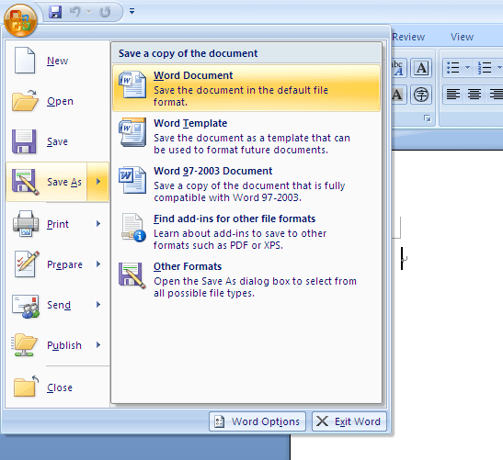
3. மைக்ரோசொப்ட் (Microsoft word) செயலியைத் (application) திறக்கிறீர்கள் (open)
4. செயலியில் (application) பல பொத்தான்கள் (buttons) உள்ளன
5. ஒவ்வொன்றும் வெவ்வேறு அறிவுறுத்தல்களைச் (instructions) செய்யக் கூடியவை
கணினிப்பயன்பாட்டின் உதாரணம்: மைக்ரோசொப்ற் வேட் (Microsoft Word) (2)

Slide 7
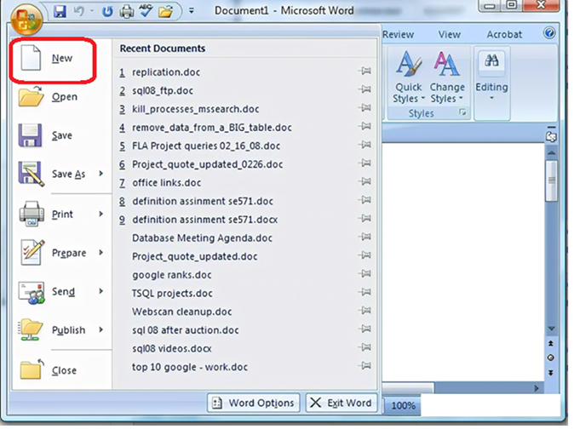

6. புதிய கோப்பினை (new file) உருவாக்குவதற்கு, அதற்கான பொத்தானை (button) அழுத்துவதன் மூலம், அறிவுறுத்தலைக் (instruction) கொடுக்கிறீர்கள்
7. ஒரு வார்த்தையை விசைப்பலகையில் (keyboard) தட்டச்சுச் (type) செய்கிறீர்கள்
கணினிப்பயன்பாட்டின் உதாரணம்: மைக்ரோசொப்ற் வேட் (Microsoft Word) (3)

Slide 8


8. கணினி தட்டச்சுச் (type) செய்யப்பட்ட வார்த்தையைப் புரிந்துகொள்கிறது
9. திரையில் (monitor) அந்த வார்த்தையை நீங்கள் உருவாக்கிய கோப்பினுள் (file) காட்டுகிறது
கணினிப்பயன்பாட்டின் உதாரணம்: மைக்ரோசொப்ற் வேட் (Microsoft Word) (4)

Slide 9
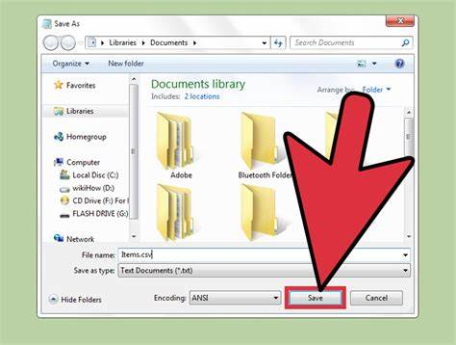
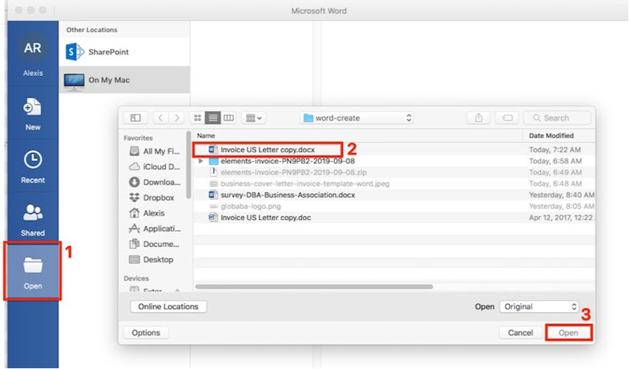
10. நீங்கள் அந்த வார்த்தை உள்ள கோப்பைச் (file) சேமிக்கலாம் (Save)
11. நீங்கள் கணினியை அணைத்தாலும் (switch-off), மீண்டும் இயக்கும் போது (switch-on), சேமித்த கோப்பினைத் (file) திறந்து (open) பாவிக்கவும், தொடர்ந்து வேலை செய்யவும் முடியும்
கணினிப்பயன்பாட்டின் உதாரணம்: மைக்ரோசொப்ற் வேட் (Microsoft Word) (5)

Slide 10
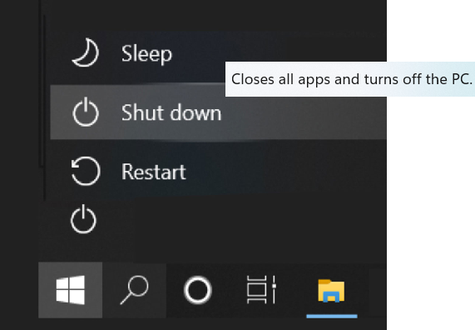
12. கணினியின் செயல்பாட்டை நிறுத்துகிறீர்கள் (shut down)
13. கணினிக்கான மின் இணைப்பைத் துண்டிக்கிறீர்கள் (power-off)
கணினிப்பயன்பாட்டின் உதாரணம்: மைக்ரோசொப்ற் வேட் (Microsoft Word) (6)

Slide 11

கற்றல் குறிக்கோள்கள் (Learning Objectives)
பின்வரும் விடயங்களை இந்த விளக்க உரையின் முடிவில் விளங்கிக்கொள்ள வேண்டும் என்று எதிர்பார்க்கப்படுகிறது:
கணினியின் (Computer) செயல்பாடு
கணினி அமைப்பின் (System) கூறுகள் (Components), வேறுபாடுகள், பயன்பாடுகள், உதாரணங்கள்
கணினியின் முக்கியமான வன்பொருட்கள் (hardware), பங்களிப்புக்கள்
கணினியின் வலிமைகள் (power), பலவீனங்கள் (weakness)
கணினிக்கு அறிவுறுத்தல்களை (Instructions) வழங்குதல்
கணினிப் பராமரிப்பு (Computer Maintenance)
அறிவியலின் (Science) அடிப்படைகள்
பொறியியல் (Engineering) என்றால் என்ன?
கணினி, அறிவியல், பொறியியல் இவற்றின் ஒருங்கிணைவு எப்படிச் செயற்படுகிறது
இந்தத் துறையில் புதிய மாணவர்கள் எதிர்கொள்ளும் சிக்கல்கள் (challenges), அதற்கான தயார் நடவடிக்கைகள்
கணினி அறிவியல் பொறியியல் துறைக்குத் தேவையான திறன்கள் (skills) பயிற்சியின் (practice) மூலம் வளர்த்துக் கொள்ளக்கூடியவை
உணர்ச்சி நுண்ணறிவுத் திறன்கள் (Emotional intelligence skills) & மென்திறன்கள் (Soft skills)

Slide 12

கேள்விகள் (1)
இந்தப் பாடத்தில் நீங்கள் எந்தக் கற்றல் குறிக்கோளை தனிப்பட்ட முறையில் முக்கியமாகக் கருதுகிறீர்கள்? ஏன்?

Slide 13
1
கணினி அறிவியல் பொறியியல் - அறிமுகம் (Computer Science Engineering – Introduction)

Slide 14
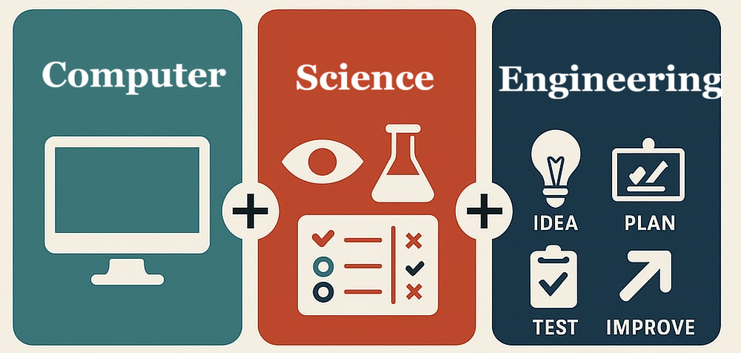
கணினி அறிவியல் பொறியியல் (Computer Science Engineering)
கணினி அறிவியல் பொறியியல் என்பது வெறும் நீளமான பெயர் அல்ல. இது கணினி, அறிவியல் மற்றும் பொறியியல் என்ற மூன்று முக்கியமான தூண்களை (pillars) அடிப்படையாகக் கொண்டது

Slide 15

கணினி (Computer)

Slide 16
மீளாய்வு (Review)
7. ஒரு வார்த்தையை விசைப்பலகையில் (keyboard) தட்டச்சுச் (type) செய்கிறீர்கள்
உள்ளீடு (Input)
8. கணினி தட்டச்சுச் (type) செய்யப்பட்ட வார்த்தையைப் புரிந்துகொள்கிறது
ஒரு வகையான செயலாக்கம் (Processing)
9. திரையில் (monitor) அந்த வார்த்தையை நீங்கள் உருவாக்கிய கோப்பினுள் (file) காட்டுகிறது
வெளியீடு (Output)
10. நீங்கள் அந்த வார்த்தை உள்ள கோப்பைச் (file) சேமிக்கலாம் (Save)
நினைவகம் (Memory or storage)
கணினி Computer (1)

Slide 17
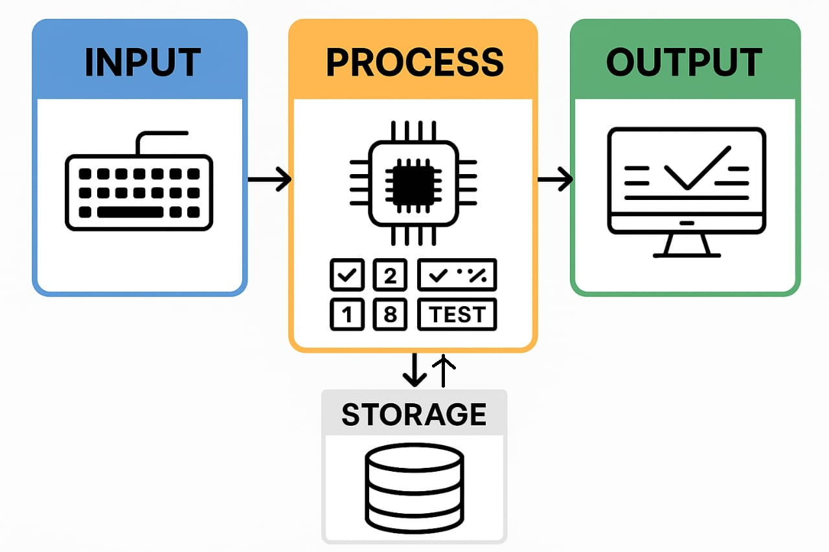
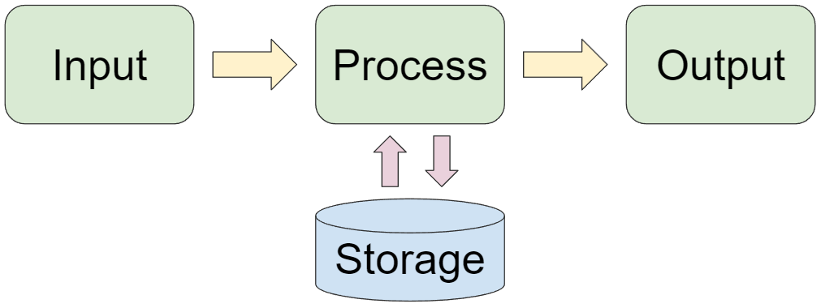
கணினி ஒரு இலத்திரனியல் (Electronics) கருவி
தரவைப் (data) பெற்றுக்கொள்ளும்: உள்ளீடு (Input)
அறிவுறுத்தல்களுக்கு (Instructions) அமையத் தரவைக் கையாளும் (Process): செயலாக்கம் (Processing)
மீள்தரவு கொடுக்கும்: வெளியீடு (Output)
தரவைச் சேமிக்கும்: நினைவகம் (Memory or storage)
உள்ளீடு
செயலாக்கம்
வெளியீடு
நினைவகம்
செயலாக்கம்
உள்ளீடு
வெளியீடு
நினைவகம்
கணினி Computer (2)

Slide 18
மீளாய்வு (Review)
6. புதிய கோப்பினை (new file) உருவாக்குவதற்கு, அதற்கான பொத்தானை (button) அழுத்துவதன் மூலம், அறிவுறுத்தலைக் (instruction) கொடுக்கிறீர்கள்
அறிவுறுத்தல் (instruction)
7. ஒரு வார்த்தையை விசைப்பலகையில் (keyboard) தட்டச்சுச் (type) செய்கிறீர்கள்
தரவு (data)
கணினி Computer (3)

Slide 19
மீளாய்வு (Review)
8. கணினி தட்டச்சுச் (type) செய்யப்பட்ட வார்த்தையைப் புரிந்துகொள்கிறது
ஒரு வகையான செயலாக்கம் (Processing)
கணினி Computer (4)

Slide 20
செயல்முறை வகைகள் (Types of Processing)
உள்ளீட்டுக்கான செயல்பாடு (Input Processing)
அறிவுறுத்தல்களை எடுத்து வருதல் (Instruction Fetching)
எண்கணிதச்
செய்கைகளை
(Arithmetic operations)
நிறைவேற்றுதல்
அறிவுறுத்தல்களைப் புரிந்துகொள்வது (Instruction Decoding)
அறிவுறுத்தல்களை நிறைவேற்றுவது (Instruction Execution)
தர்க்கச்
செய்கைகளை (Logical operations) நிறைவேற்றுதல்
கட்டுப்படுத்தல் செயல்முறை (Control Processing)
நினைவகத்துடனான செயல்முறை (Memory/Storage Processing)
வெளியீட்டுச் செயல்முறை (Output Processing)
கணினி Computer (5)

Slide 21

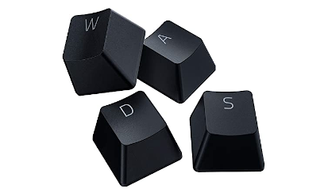

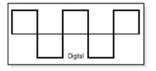
உள்ளீட்டுக்கான செயல்பாடு (Input Processing)
உள்ளீட்டை வாங்குதல்
7. ஒரு எழுத்தை விசைப்பலகையில் (keyboard) தட்டச்சுச் (type) செய்கிறீர்கள்
அனுப்பியதை ஏற்றுக் கொள்கிறேன்
0100001110101010101010101
கணினி Computer (6)

Slide 22
அறிவுறுத்தல்களை எடுத்து வருதல் (Instruction Fetching)
கணினி
அறிவுறுத்தல்களை நிறைவேற்றும் பகுதி
அறிவுறுத்தல்களைச் சேமிப்பதற்கான பகுதி
-புதிய கோப்பினை உருவாக்குவதற்கான அறிவுறுத்தல்
-கோப்பினைச் சேமிப்பதற்கான அறிவுறுத்தல்
- - - - - - - - - - - - - -
மீதமுள்ள நினைவகம்
அறிவுறுத்தல்களை, நினைவகத்தில் (storage or memory) இருந்து, அவற்றை நிறைவேற்றும் (execution) இடத்துக்கு எடுத்து வருதல்
6. புதிய கோப்பினை (new file) உருவாக்குவதற்கான , பொத்தானை (button) அழுத்துவதன் மூலம், அறிவுறுத்தலைக் (instruction) கொடுக்கிறீர்கள்
அறிவுறுத்தல்களை நிறைவேற்றும் பகுதி
-புதிய கோப்பினை உருவாக்குவதற்கான அறிவுறுத்தல்
கணினி
அறிவுறுத்தல்களைச் சேமிப்பதற்கான பகுதி
-புதிய கோப்பினை உருவாக்குவதற்கான அறிவுறுத்தல்
-கோப்பினைச் சேமிப்பதற்கான அறிவுறுத்தல்
- - - - - - - - - - - - - -
மீதமுள்ள நினைவகம்
கணினி Computer (7)

Slide 23
அறிவுறுத்தல்களைப் புரிந்துகொள்வது (Instruction Decoding)
அறிவுறுத்தல்களின் வகையை விளங்கிக் கொள்வது
கொடுக்கப்பட்ட அறிவுறுத்தலுக்கு என்ன செய்ய வேண்டும் என்று கணினி புரிந்து கொள்கிறது
6. புதிய கோப்பினை (new file) உருவாக்குவதற்கு, அதற்கான பொத்தானை (button) அழுத்துவதன் மூலம், அறிவுறுத்தலைக் (instruction) கொடுக்கிறீர்கள்
Computer
அறிவுறுத்தல்களை நிறைவேற்றும் பகுதி
-புதிய கோப்பினை உருவாக்குவதற்கான அறிவுறுத்தல்
கணினி
அறிவுறுத்தல்களைச் சேமிப்பதற்கான பகுதி
-புதிய கோப்பினை உருவாக்குவதற்கான அறிவுறுத்தல்
-கோப்பினைச் சேமிப்பதற்கான அறிவுறுத்தல்
- - - - - - - - - - - - - -
மீதமுள்ள நினைவகம்
இதனுடைய அர்த்தம்: நான் ஒரு வெறுமையான கோப்பினைக் காட்ட வேண்டும்
கணினி Computer (8)

Slide 24
அறிவுறுத்தல்களை நிறைவேற்றுவது (Instruction Execution)
எண்கணிதச்செய்கைகளை (arithmetic operations) நிறைவேற்றுதல்
கூட்டுதல் (Addition) +
கழித்தல் (Subtraction) -
பெருக்குதல் (Multiplication) X
வகுத்தல் (Division) /
மீதி காணுதல் (Remainder) %
தர்க்கச்செய்கைகளை (logical operations) நிறைவேற்றுதல்
கொடுக்கப்பட்ட வாதத்தில் (argument) இருக்கும் நிபந்தனைகளை (conditions) அடிப்படையாகக் கொண்டு, நியாயமான சிந்தனை (correct reasoning) முறையில், ஒரு முடிவு சரியா அல்லது தவறா (true or false) என முடிவுக்கு வரும் செய்முறை (drawing of inferences)
வாதம் (argument): மழை பெய்கிறதென்றால் குடையை எடுத்துச் செல்லவேண்டும்
நிபந்தனை (condition): மழை பெய்வது
முடிவு: குடை தேவை
மழை பெய்வது உண்மை (true) என்றால் குடை தேவை என்ற முடிவு சரியானது (true)
மழை பெய்வது பொய் (false) என்றால் குடை தேவை என்ற முடிவு பிழையானது (false)
கணினி Computer (9)

Slide 25
கட்டுப்படுத்தல் செயல்முறை (Control Processing)
எந்தப் பகுதி, என்ன வேலையை, எப்போது செய்ய வேண்டும்? என்பதைத் தேர்வு செய்து, அந்த வேலைகளைச் சரியான வரிசையில் நடத்துதல்
நிலை (state or condition) சரிபார்த்தல் (validation or checking): இது ஒரு செயலை செய்யும் முன், தற்போதைய நிலை சரியாக உள்ளதா என்பதை சரிபார்ப்பது
நினைவகத்தில் இடம் இருக்கிறதா என்று பார்த்தல்
இட ஒதுக்கீடு (Memory allocation): கணினியின் நினைவகத்தில் (storage or memory) அந்த செயலுக்கான இடத்தை ஒதுக்குவது
முன்னிருப்புகள் (settings) ஏற்றல்: பயனர் (user) மாற்றாமல் இருக்கும் முன்னிருப்பு (default) அமைப்புகளை (settings) செயலியில் (applications) ஏற்றுவது
நீளவாக்கான (Portrait) கோப்பா (file) அகலவாக்கான (Landscape) கோப்பா (file) என்பதைத் தெரிவு செய்வதற்கான அமைப்பு
முன்னிருப்பு அமைப்பு (default setting): நீளவாக்கான கோப்பு
பயனர் முன்னிருப்பு அமைப்பை மாற்றி இருந்தால் புதிய கோப்பினை (file) உருவாக்கும் போது அந்த அமைப்பைப் (setting) பயன்படுத்தும்
6. புதிய கோப்பினை (new file) உருவாக்குவதற்கு, அதற்கான பொத்தானை (button) அழுத்துவதன் மூலம், அறிவுறுத்தலைக் (instruction) கொடுக்கிறீர்கள்
கணினி Computer (10)

Slide 26
நினைவகத்துடனான செயல்முறை (Memory/Storage Processing)
தேவைப்பட்டால், மீள்தரவுகளை (result) நினைவகத்தில் (storage or memory) சேமிக்க வேண்டும். அவ்வாறு சேமிப்பதற்கான அறிவுறுத்தல்களை நினைவகத்திற்கு வழங்கும் செய்முறை
10. நீங்கள் அந்த வார்த்தை உள்ள கோப்பைச் (file) சேமிக்கலாம் (Save)
நினைவகம் (Memory or storage)
அறிவுறுத்தல்களை நிறைவேற்றும் பகுதி
-கோப்பினைச் சேமிப்பதற்கான அறிவுறுத்தல்
கணினி
அறிவுறுத்தல்களைச் சேமிப்பதற்கான பகுதி
-கோப்பினைச் சேமிப்பதற்கான அறிவுறுத்தல்
- - - - - - - - - - - - - - - - -
கோப்பினைச் சேமிக்கும் பகுதி
மீதமுள்ள நினைவகம்
கணினி Computer (11)

Slide 27

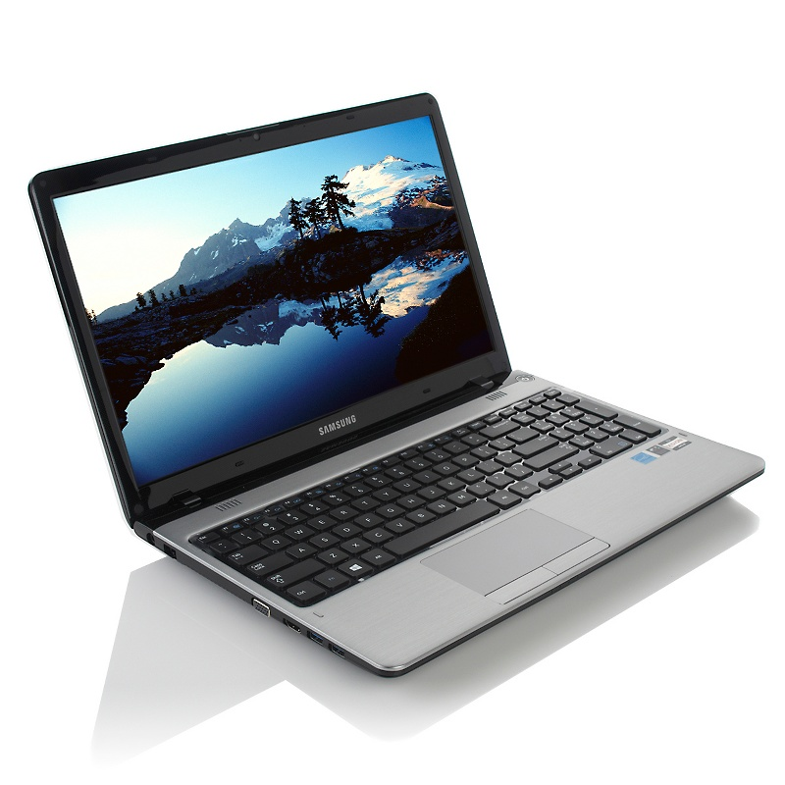
வெளியீட்டுச் செயல்முறை (Output Processing)
வெளியீடுகளை (Output) அனுப்புவதற்கான அறிவுறுத்தல்களை வழங்குதல்
9. திரையில் (monitor) அந்த வார்த்தையை நீங்கள் உருவாக்கிய கோப்பினுள் (file) காட்டுகிறது
0100001110101010101010101
கணினி Computer (12)

Slide 28
செயல்முறை வகைகள் (Types of Processing)
உள்ளீட்டுக்கான செயல்பாடு (Input Processing)
அறிவுறுத்தல்களை எடுத்து வருதல் (Instruction Fetching)
எண்கணிதச்
செய்கைகளை
(Arithmetic operations)
நிறைவேற்றுதல்
அறிவுறுத்தல்களைப் புரிந்துகொள்வது (Instruction Decoding)
அறிவுறுத்தல்களை நிறைவேற்றுவது (Instruction Execution)
தர்க்கச்
செய்கைகளை (Logical operations) நிறைவேற்றுதல்
கட்டுப்படுத்தல் செயல்முறை (Control Processing)
நினைவகத்துடனான செயல்முறை (Memory/Storage Processing)
வெளியீட்டுச் செயல்முறை (Output Processing)
கணினி Computer (13)

Slide 29
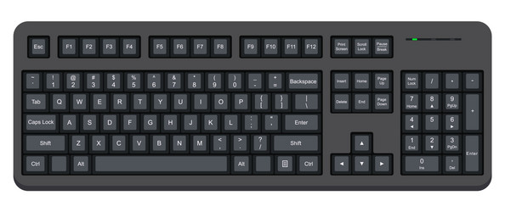
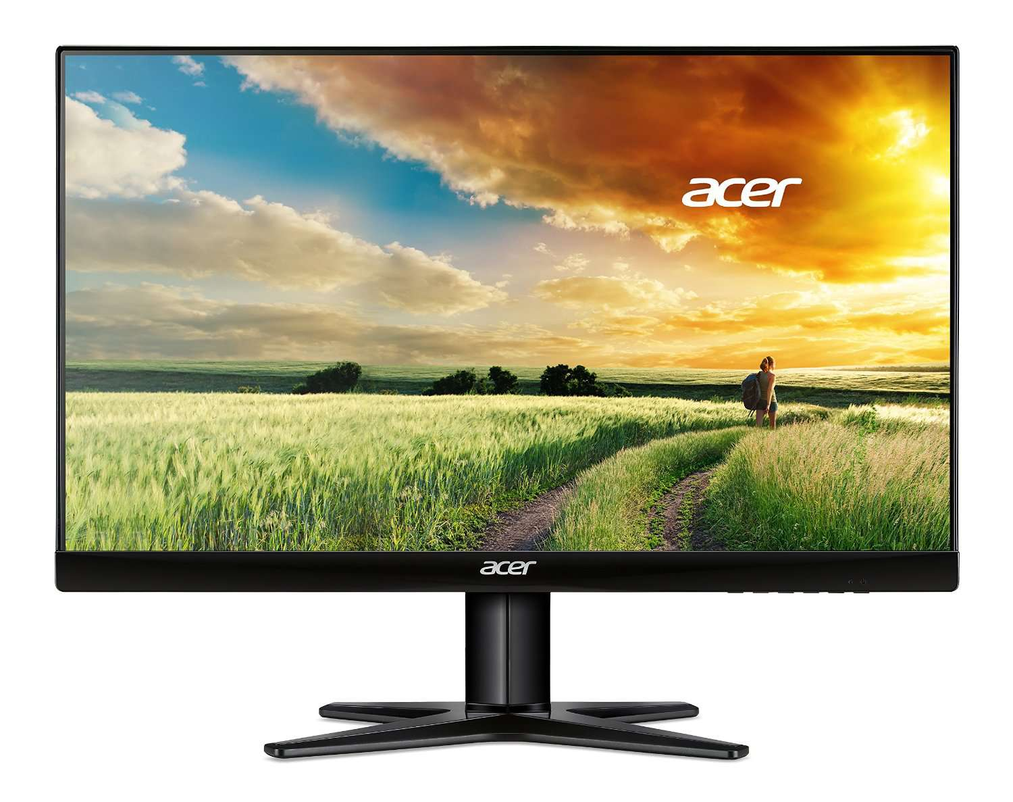
மீளாய்வு (Review)
விசைப்பலகை (keyboard), காட்சித்திரை (monitor)
கணினியில் கைதொட்டுப் பார்க்கக்கூடிய உடல் பாகங்கள்
மைக்ரோசொப்ட் Word செயலி (Microsoft Word Application)
கணினியில் இயக்கப்படும் நிரல் (program) அல்லது செயல்முறை
கணினியை இயக்கும்போது, முதலில் செயல்படும் மென்பொருள் (BIOS), விசைப்பலகையில் அழுத்தப்படும் விசைகளைக், கணினி புரிந்து கொள்ளும் குறியீடாக (symbol) மாற்றுவதற்காக விசைப்பலகையில் நிறுவப்பட்டிருக்கும் மென்பொருள் (Keyboard firmware), கணினிக்குப் புரியக்கூடிய குறியீடாக (symbol) உள்ளவற்றை காட்சிகளாக மாற்றுவதற்காகக் காட்சித்திரையில் நிறுவப்பட்டிருக்கும் மென்பொருள் (Monitor firmware)
வன்பொருள் (hardware) மீது நேரடியாக நிறுவப்பட்டிருக்கும் (install) மென்பொருள் (software)
கணினி Computer (14)

Slide 30
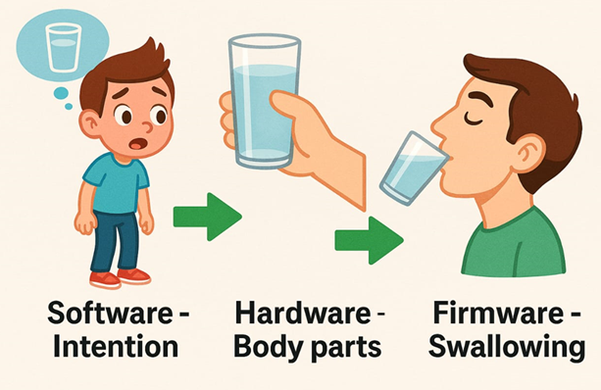
கணினி அமைப்பின் (System) கூறுகள் (Components)
வன்பொருள் (Hardware): கணினியில் கைதொட்டுப் பார்க்கக்கூடிய உடல் பாகங்கள்
உதாரணம்: மையச்செயலி (CPU), வன்தட்டு (hard disk), விசைப்பலகை (keyboard), காட்சித்திரை (monitor)
மென்பொருள் (Software): கணினியில் இயக்கப்படும் நிரல் (program) அல்லது செயல்முறை
இது கணினிக்கு வேலை செய்யச் சொல்லும் அறிவுறுத்தல்கள் (instructions)
இது தான் கணினியின் மொழியும் (computer language) அறிவும் (intelligence)
உதாரணம்: விண்டோஸ் (Windows), மைக்ரோசொப்ற் வேட் (MS Word), குறொம் (Chrome), போட்டோசொப் (Photoshop)
நிறுவுநிரல் அல்லது நிலைத்த மென்பொருள் (Firmware): வன்பொருள் (hardware) மீது நேரடியாக நிறுவப்பட்டிருக்கும் (install) மென்பொருள் (software)
சாதனத்தை இயக்க அடிப்படை (basic) அறிவுறுத்தல்கள் (instructions) இதில் இருக்கும்.
இது வன்பொருள் (hardware) மற்றும் மென்பொருள் (software) இடையிலான பாலம் உதாரணம்: அடிப்படை உள்ளீடு/வெளியீட்டு அமைப்பு (Basic Input Output System - BIOS)
கணினி Computer (15)

Slide 31
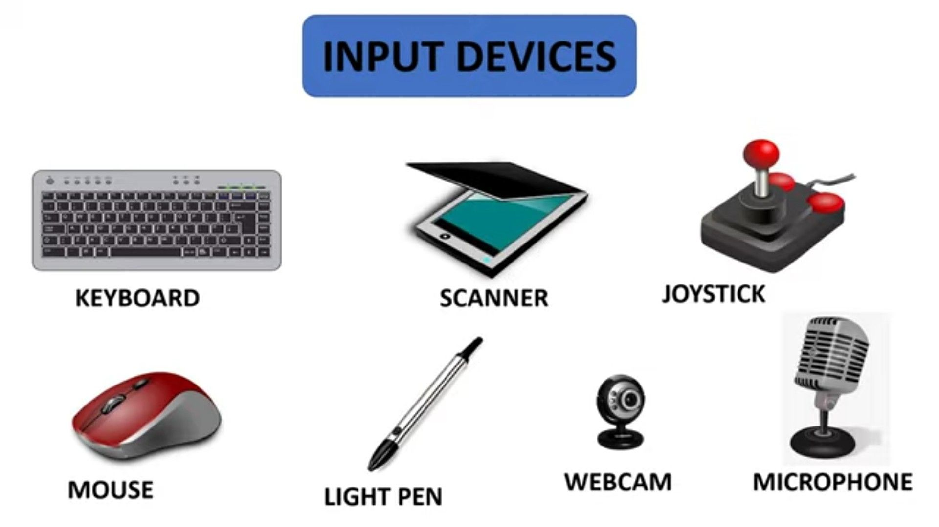
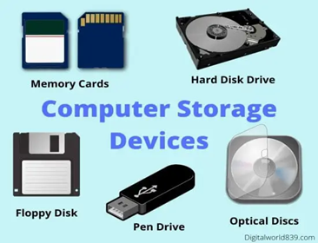
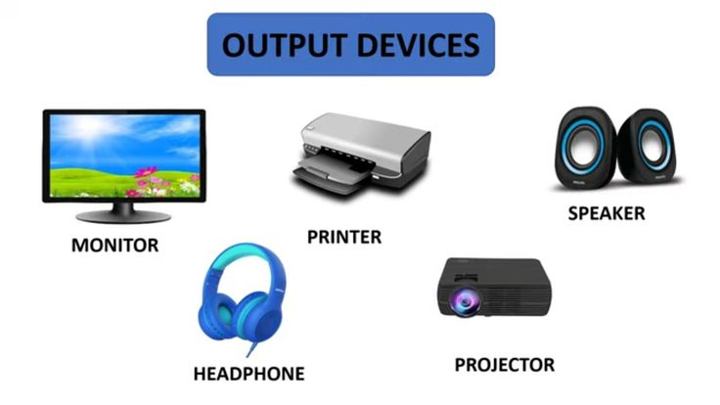
கணினியின் முக்கியமான வன்பொருட்கள் (Hardware)
உள்ளீட்டுச்சாதனங்கள் (Input devices): கணினிக்குத் தரவுகளைக் (data) கொடுக்க உதவும்
– விசைப்பலகை (keyboard), சுட்டி (mouse)
மையச்செயலி (Central Processing Unit- CPU): கொடுக்கும் தரவுகளைக் (data) கொண்டு எண்-கணிதம் (arithmetic operations) மற்றும் தர்க்கங்களைச் (logical operations) செய்யும் பகுதி
வெளியீட்டுச்சாதனங்கள் (Output devices): விளைவுகளைக் (result) காட்டுவதற்கு உதவும்
– திரை (monitor), அச்சுப்பொறி (printer)
சேமிப்புச் சாதனங்கள் (Storage devices): தரவுகளை பின்னைய தேவைகளுக்காகச் சேமித்து வைத்தல் – வன்தட்டு (Hard disk), SSD
கணினி Computer (16)

Slide 32
கேள்விகள் (2)
கணினியின் உள்ளீடு, செயலாக்கம், வெளியீடு என்ற அமைப்பை உங்கள் வீட்டில் செய்யும் ஒரு வேலைக்கு ஒப்பிட்டு விவரிக்க முடியுமா?
மென்பொருள் இல்லாமல் ஒரு கணினி இயங்க முடியுமா? ஏன் இல்லை?
நீங்கள் பயன்படுத்தும் எந்த சாதனம் இந்த system component-களை வைத்திருக்கிறது?

Slide 33
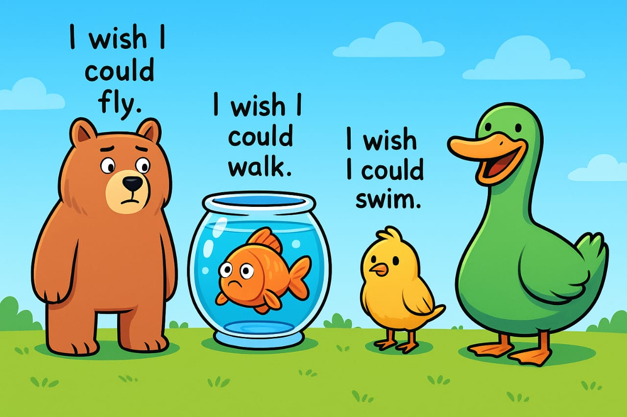

எதற்கெல்லாம் கணினியைப் பாவித்து இருக்கிறீர்கள்?
Notes:
என்னென்ன வேலைகளுக்கு எல்லாம் கணினியைப் பாவித்து இருக்கிறீர்கள்? வேறுபட்ட வேலைகளைக் கணினியைக் கொண்டு செய்ய முடிவதற்கு என்ன காரணம்?

Slide 34

கணினியின் வலிமை / திறன் (Power of Computer)

Slide 35




வேகம் (Speed) : வேலைகளை மிக விரைவாகச் செய்யும். மைக்ரோ செக்கன்கள் அல்லது அதை விடவும் குறைவான நேரத்தில் செய்யும்
துல்லியம் (Accuracy): குறைந்த (minimal) பிழைகளுடன் (errors) மிகச்சரியான (precise) விளைவுகளைத் (results) தரும்
தானாகச் செயல்படுதல் (Automation): மனிதத் தலையீடு இன்றி, தானாகவே அறிவுறுத்தல்களை (instructions) நிறைவேற்றும்
சேமிப்புத் திறன் (Storage): நிறையத் தரவுகளை (data), பின்னர் மீளப்பெறுவதற்கும் (retrieval) மீளப்பாவிப்பதற்கும் (reuse) சேமித்து (save) வைக்க முடியும்
கணினி Computer (17)

Slide 36




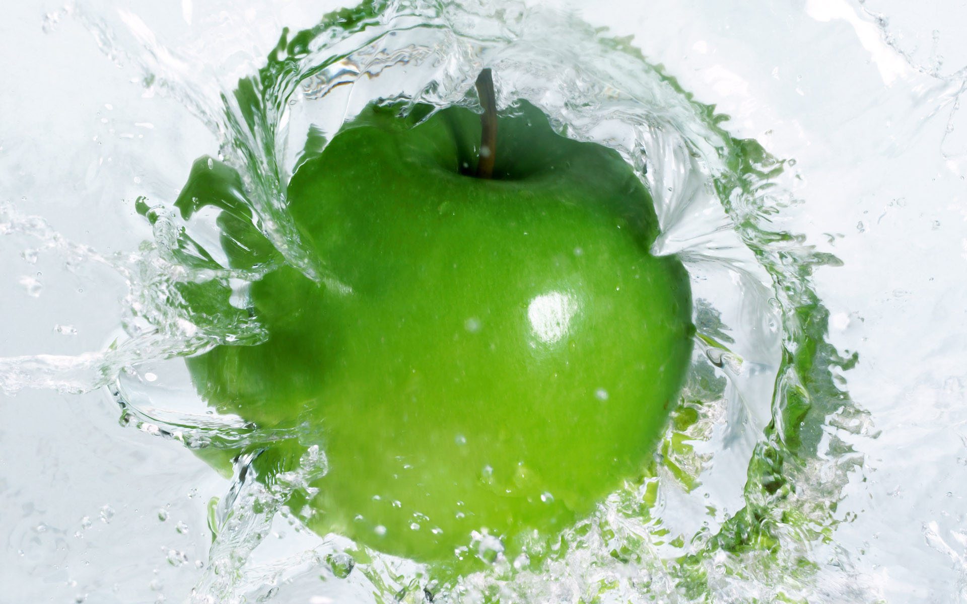
பன்முகத் தன்மை (Versatility): நிறைய விதமான வேலைகளைச் செய்யப் பயன்படும். (எழுதுவதற்கு (writing), நிரலாக்கத்துக்கு (coding))
பல வேலைகளை ஒன்றாகச் செய்யும் திறன் (Multi-tasking): நிறைய வேலைகளை ஒரேயடியாகச் செய்ய உதவும்
களைப்பு இன்மை (Diligence): மனிதர்கள் போல களைப்படையாது
தகவல் பரிமாற்றத்திறன் (Communication): உலகம் முழுவதற்கும் தரவுகளைப் பகிரலாம்
வரையறைக்குட்பட்டு முடிவெடுக்கும் திறன்: தர்க்கத்தின் (logic) அடிப்படையில் முடிவுகளை எடுக்கக்கூடியது (decision making)
கணினி Computer (18)

Slide 37






கணினியின் பயன்பாடுகள் Uses of computers | கணினியின் வலிமை / திறன் Power of Computer
துல்லியம் (accuracy) தேவைப்படுகின்ற, விரைவாகச் செய்ய வேண்டிய வேலைகள் கணிதம், தரவுகளைச் (data) செயல்முறைக்கு உட்படுத்துதல் (processing) மற்றும் படிப்படியான (step-by-step) செய்முறைகளை முன்னரே கொடுக்க முடிகிற வேலைகளுக்கு உகந்தது | வேகம்
 | துல்லியம்
 | பல வேலைகளை ஒன்றாகச் செய்யும் திறன்
தகவல்களைச் சேமிக்கவும் (store) ஒழுங்குபடுத்தவும் (organize) உதவும் | சேமிப்புத் திறன்
கடினமான அல்லது சலிப்புத் தட்டக்கூடிய (boring) வேலைகளைச் செய்ய உதவியாக இருக்கும். அதிக நேரம் எடுக்கின்ற வேலைகள், திரும்பத் திரும்ப ஒரே படிமுறைகளைப் (step-by-step) பின்பற்றிச் செய்கின்ற வேலைகள் | களைப்பு இன்மை
 | பன்முகத் தன்மை
 | வரையறைக்குட்பட்டு முடிவெடுக்கும் திறன்
 | தானாகச் செயல்படுதல்
தொடர்பாடல் (communication) மின்னஞ்சல் (email), காணொளி அழைப்புகள் (video calls), சமூக வலைத்தளங்கள் (social media) | தகவல் பரிமாற்றத்திறன்
கணினி Computer (19)

Slide 38

கணினியின் பலவீனங்கள் (Weakness of Computer)

Slide 39

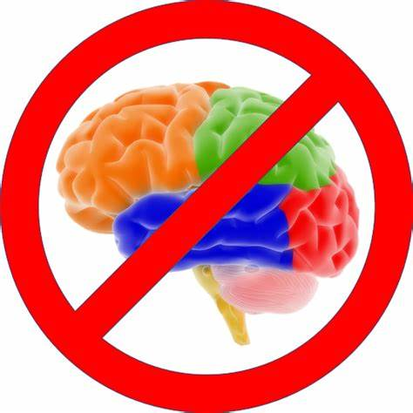


கணினிக்கு உணர்ச்சியோ (emotions) உணர்வோ (feelings) இல்லை
அதற்கு மகிழ்ச்சி (happy), கோபம் (angry), சோகம் (sad) போன்ற உணர்ச்சிகள் இல்லை. கணினியால் அவற்றை உணர முடியாது
கணினியால் மனிதர்களின் உணர்வுகளைப் புரிந்து கொள்ள முடியாது
கணினிக்குச் சொந்தமாக மூளை இல்லை. நாம் கூறுபவற்றை மட்டுமே செய்யும்
சிந்திக்கவோ (thinking) புரிந்துகொள்ளவோ (understanding) இயலாது.
தவறான தகவல் (wrong input) கொடுத்தால், தவறான முடிவு (wrong output)
நீங்கள் தவறான (wrong) அல்லது பொருத்தம் இல்லாத (inappropriate) தரவுகளைக் (data) கொடுத்தால், அது தவறான பதிலையே தரும். தரவு (data) சரியானதா பிழையானதா என்று சரிபார்க்கத் தெரியாது
மின்சாரமும் (electricity) மென்பொருளும் (software) தேவை. மின்சாரம் இல்லாமல் வேலை செய்யாது. வேலை செய்ய மென்பொருள் (software) தேவை
கணினி Computer (20)

Slide 40







கணினிக்குப் படைப்பாற்றல் (creativity) இல்லை
மனிதர்களைப் போல சிந்திக்கவோ புதியவற்றைக் கற்பனையோ செய்யாது. கலையையோ (art) புதிய யோசனைகளையோ (idea) அதுவாகச் செய்யாது
ஊடுருவப்படலாம் (hack) அல்லது வைரஸினால் (computer-virus) பீடிக்கப்படலாம்
கணினியை யாராவது முறையற்ற வழியில் ஊடுருவி (hack) தகவல் திருடலாம் (steal data)
கணினி-வைரஷால் பீடிக்கப்பட்டால், சரியாக வேலை செய்யாது
பழுது (damage) மற்றும் பழமை (old)
சில நேரங்களில் பாகங்கள் (parts) பழுதடையும். சில வருடங்களில் அது மெதுவாகி விடும் அல்லது காலாவதி ஆகிவிடும்
சுற்றுச்சூழலுக்குப் பாதிப்பு
பழைய கணினிகளைக் கைவிடும்போது அவை மின்கழிவாக (electronic waste) மாறும்
புதிய கணினி செய்ய நிறைய சக்தியும் (energy) அரிதான மூலப்பொருட்களும் (raw materials) தேவை
கணினி Computer (21)

Slide 41
கேள்விகள் (3)
ஒரு கணினியால் மனிதரைப் போல என்ன செய்ய முடியாது? உதாரணங்களைக் கூறமுடியுமா?
நிஜ வாழ்க்கையில் தவறான தகவலால் (wrong information) ஏற்படக்கூடிய ஒரு மோசமான விளைவு (negative consequence) என்ன?
கணினியின் தானாகச் செயல்படும் தன்மை (automation) எப்படி உற்பத்தித்திறனை (productivity) அதிகரிக்கின்றது?

Slide 42




கணினிக்குச் சொந்தமாக மூளை இல்லை
கணினிக்குச் சொந்தமாக மூளை இல்லை.மையச்செயலி (CPU) மூளை போலச் செயற்படும். ஆனால் அது மூளை இல்லை
கம்ப்யூட்டர் ஒரு சிறந்த உதவியாளராய் (assistant) இருக்கும். சொல்லும் வேலையை மட்டும் தான் அது செய்யும்
யாராவது கணினியை முறையற்ற வழியில் ஊடுருவினால் (hack) அல்லது கணினி-வைரஸ் (virus) உள்ளே வந்து, அதற்குத் தவறான அறிவுறுத்தல்கள் (instructions) கொடுத்தால், அவற்றையும் செய்யும்
ஏனெனில் யார் வேலை சொன்னாலும் அது செய்யும்
ஒரே வேலையை வெவ்வேறு விதமாகச் செய்யச் சொல்லி, வெவ்வேறு நபர்கள் ஒருவருக்கு அறிவுறுத்தலாம்
நபர்களின் அறிவுறுத்தும் (instructing) திறனுக்கு (skill) ஏற்ப வேலை விரைவாக நடைபெறும்
அதே போல் நாம் அறிவுறுத்தும் (instructing) விதத்துக்கு ஏற்ப வேலையைத் திறமையாகவோ மட்டமாகவோ கணினியும் செய்யும்
கணினி Computer (22)

Slide 43

கணினிக்கு அறிவுறுத்தல்களை (Instructions) வழங்குதல்

Slide 44

கணினி மொழி (computer language)
ஆங்கிலம் மட்டும் தெரிந்த ஒருவரோடு கதைப்பதற்கு ஆங்கிலத்தைப் பயன்படுத்துவோம். வேறுமொழியில் கதைத்தால் அவருக்கு விளங்காது. அதே போல் கணினிக்கும் ஒரு மொழி (language) இருக்கிறது. அந்த மொழியில் அறிவுறுத்தல்களைக் (instructions) கொடுத்தால் மட்டுமே அதற்குப் புரியும். அதனைக் கணினிமொழி (computer language) என்று கூறுவோம். கணினிக்கு அறிவுறுத்தல்களைக் (instructions) கொடுப்பதற்கு கணினிமொழி பயன்படும்
நிரலாக்க மொழி (programming language)
நிரலாக்க மொழி (programming language) என்பது கணினி மொழிகளின் (computer language) வகைகளில் ஒன்றாகும்
இலக்கணம் (grammar)
நாம் பேசும் மொழிகளுக்கு (language) எப்படி இலக்கணம் (grammar) இருக்கின்றதோ, அதே போல் கணினி மொழிகளுக்கும் இலக்கணம் (grammar) இருக்கிறது
வாக்கிய அமைப்பு (syntax)
சரியான முறையில் எவ்வாறு அறிவுறுத்தல்களைக் (instructions) கொடுக்க வேண்டும்
கணினி Computer (23)

Slide 45








கணினி வைரஸும் (computer virus) கணினிக்கான அனைத்துக் கருவிகளும் (tools) கணினியோடு வேலைசெய்வதற்கு நாம் பயன்படுத்தும் அனைத்து செயலிகளும் (application) கூட கணினி மொழியில் (computer language) தான் அமைந்திருக்கும் என்பது இதில் இருந்து உங்களுக்கு விளங்கி இருக்கும்
செயலாக்கிகளும் (applications) கருவிகளும் (tools) ஒரு மொழி பெயர்ப்பாளர் (translator) போலத் தொழிற்படும்
அவை நாம் செய்யக் கூடிய வேலைகளை, எமக்கு புரியக் கூடியவாறு சொல்லாகவோ உருவமாகவோ (icon) காட்டும். அந்த சொல் (text) அல்லது உருவத்துடன் (icon) கணினிக்கு விளங்கக் கூடிய கணினி மொழியில் (computer language) அறிவுறுத்தல்கள் (instructions) இணைக்கப்பட்டிருக்கும். நாம் அதைத் தெரிவு (select) செய்யும் போது, அவற்றுடன் இணைக்கப்பட்ட (attached) அறிவுறுத்தல்களைச் (instructions) செய்யவேண்டும் என்று கணினி புரிந்து கொள்கிறது
கணினி Computer (24)

Slide 46
கேள்விகள் (4)
நாம் தமிழில் பேசுவதில் இருந்து, கணினியோடு பேசுவது எப்படி மாறுபடுகிறது?
நிரலாக்க மொழிக்கு (programming language) “இலக்கணம்” முக்கியமா? ஏன் முக்கியம்?
ஒரு செயலியைப் (application) பயன்படுத்தும் போது, அதன் பின்னணியில் நடக்கும் நிரலாக்கம் (programming) பற்றிய உங்கள் புரிதல் என்ன?

Slide 47
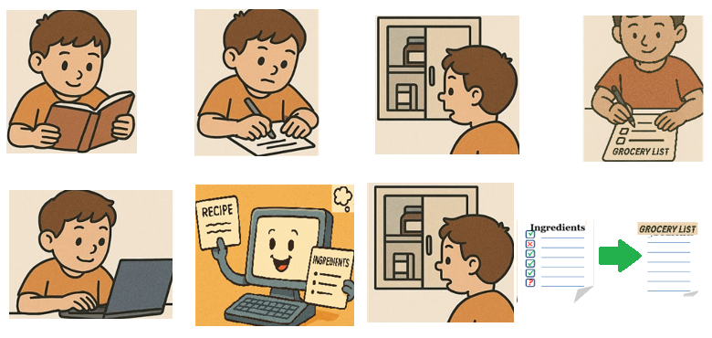
ஒரு செயன்முறையில் (process), கணினி செய்யக்கூடிய பகுதிகளை, அதற்குக் கொடுப்பதன் மூலம் எமது நேரத்தைச் சேமிக்க முடியும். அந்த வேலையும் நேர்த்தியானதாக (perfect) அமையும்
கணினி Computer (25)

Slide 48





கணினிப் பராமரிப்பு (Computer Maintenance)
நாம் கணினிக்குச் சரியான அறிவுறுத்தல்களையும் (instructions) தரவுகளையும் (data) கொடுக்க வேண்டும்
அதனைக் கணினி வைரஸில் (computer virus) இருந்தும் முறையற்ற ஊடுருவிகளிடம் (hackers) இருந்தும் பாதுகாக்கவேண்டும்
அதனைக் கவனமாகப் பாவிக்க வேண்டும். பாவிக்காத போது அதனை நிறுத்தி வைக்க (switch-off) வேண்டும்
அதற்கு புதுப்பிப்புகளை (updates) வழங்க வேண்டும்
கணினி Computer (26)

Slide 49

அறிவியல் Science

Slide 50






அறிவியல் (Science)
கேள்விகள் (Questions) கேட்பதன் மூலம் உண்மையை அறிந்து கொள்ள உதவுகிறது
என்ன? - அவதானிப்புகள் (Observations)
ஏன்? - பரிசோதனைகள் (Experiments)
எப்படி? - வழமையானபோக்கு (Patterns)
யோசிப்பது எப்படி என்பதைக் கற்பிக்கிறது
கவனமாக (carefully)
தர்க்கமாக (logically)
தெளிவாக (clearly)
இவ்வாறு யோசிப்பது முக்கியமானது
ஏனெனில், நாம் சந்திக்கிற ஒவ்வொரு பிரச்சனைக்கான (problem) தீர்வும் (solution) கேள்விகளுடன்தான் தொடங்குகிறது
ஆர்வம் (Curiosity) தான் அறிவியலின் ஆதாரம்
அறிவியலில் பிரகாசிப்பதற்கு புதிய விடயங்களை அறிந்து கொள்ளும் ஆர்வம் இருக்கவேண்டும்
அறிவியல் Science (1)

Slide 51
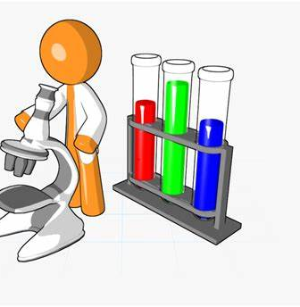
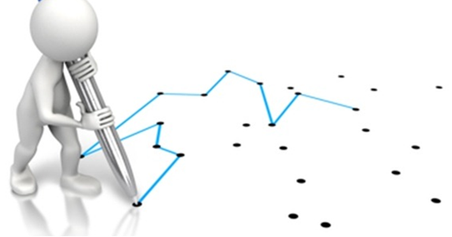


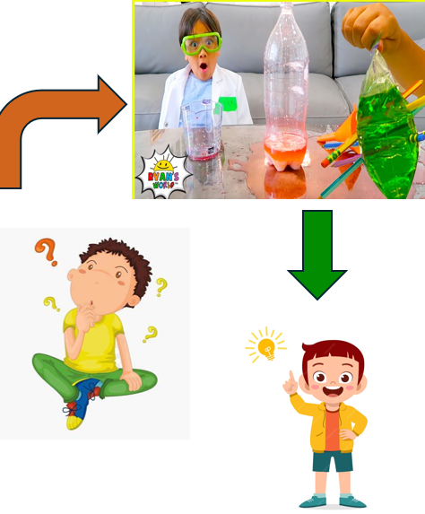
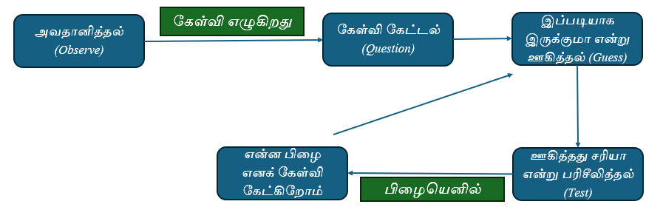
கேள்விகள் (Questions)
என்ன What
என்ன? ஒளி என்றால் என்ன?
இனங்காணுவது (identify)
உண்மைகள் (facts)
நிகழ்வுகள் (phenomena)
ஏன்? ஏன் பழம் கீழே விழுகிறது?
ஏதோ ஒன்றுக்கு பின்னால் உள்ள காரணத்தை (cause) ஆராய்ந்து அறிவது (seek)
பரிசோதனைகள்
எப்படி? எப்படி மழை பெய்கிறது?
செயல்முறையைப் (process) புரிந்துகொள்வது (explore)
வழமையான போக்கு (Pattern)
எப்படி How
ஏன் Why
இவ்வாறுதான், ‘எப்படி உலகம் இயங்குகிறது’ என்பதைப் புரிந்து கொள்கிறோம்
அறிவியல் Science (2)

Slide 52
கேள்விகள் (5)
நீங்கள் படித்த விஞ்ஞான விளக்கங்கள் உங்களுக்கு ஞாபகம் இருக்கிறதா?
கடைசியாக எப்போது ஒரு விடயத்தை அறிந்து கொள்ளுவதற்காகக் கேள்வி எழுப்பினீர்கள்?

Slide 53
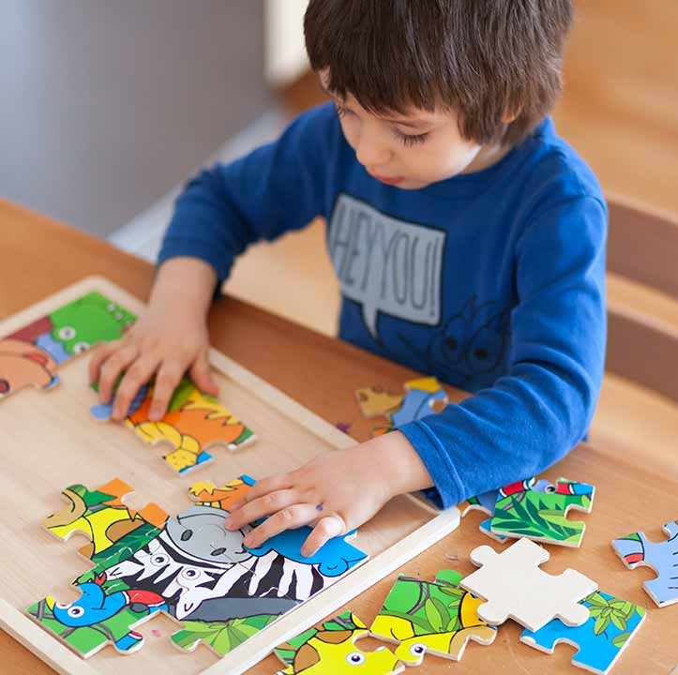
பொறியியல் Engineering

Slide 54








பொறியியல் (Engineering)
சிக்கல்களுக்குத் (problems) தீர்வு காண்பது (solving)
அறிவியலில் உள்ள யோசனைகளை (ideas) எடுத்து, மனிதர்களுக்கு பயனுள்ள விஷயங்களை உருவாக்குவது
பிரச்சனைகளைத் தீர்க்க, பொறியியலாளர்கள் பயன்படுத்துபவை:
வடிவமைப்பு அல்லது திட்டங்கள் (design)
கருவிகள் (tools)
படைப்பாற்றல் (creativity)
தெரிந்த தகவல்கள்
சிந்திக்கும் முறை
பிரச்சனை எங்கே வேண்டுமானாலும் இருக்கலாம்
ஏற்கனவே நாம் பயன்படுத்துகிற ஒரு விடயத்தில்
நம்முடைய நாள்தோறும் வாழ்க்கையில் தோன்றும் ஒரு புதிய தேவை
வடிவமைப்பு அல்லது திட்டம் (design) தான் பொறியியலின் ஆதாரம்
நிஜ உலகத்தில் இருக்கும் பிரச்சனைகளைத் (real-world problems) தீர்க்கின்ற விடயங்களைத் திட்டமிடலும் (planning) உருவாக்குவதும் (building)
அவ்வாறு தான், கற்பனை (imagination) கண்டுபிடிப்பாக (invention) மாறுகிறது
பொறியியல் Engineering (1)

Slide 55
கேள்விகள் (6)
நீங்கள் சமீபத்தில் எதிர்கொண்ட ஒரு சிக்கலை எப்படி தீர்த்தீர்கள்?
ஒரு கருவி (tool) அல்லது செயலி (application) உருவாக்கிய அனுபவம் உங்களுக்கு இருக்கிறதா?
ஒரு நல்ல வடிவமைப்பு அல்லது திட்டம் (design) எப்படி இருக்க வேண்டும் என்று நீங்கள் நினைக்கிறீர்கள்?

Slide 56









பொறியியல் Engineering (2)

Slide 57
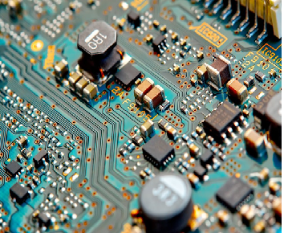
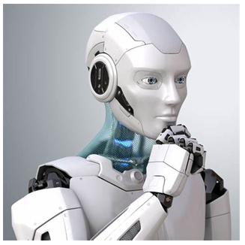


கணினி அறிவியல் பொறியியல் (Computer Science Engineering)
கணினி அறிவியல் பொறியியல் = அறிவியலின் தர்க்கம் (logic) + பொறியியலின் வடிவமைப்பு அல்லது திட்டங்கள் (design) + கணினியின் வலிமை அல்லது திறன் (power of computer)
➔ நாம் பயன்படுத்தும் இயந்திரங்கள் (machines) + நாம் இயக்கும் செயலிகள் (applications) ➔ எமது நிகழ்காலம் + எதிர்காலம்
சிந்தனை செய் (Think) ➔ தீர்வு காணு (Solve) ➔ உருவாக்கு (Build)

Slide 58





இவையெல்லாம் உங்களுக்குப் பிடிக்கும் என்றால், இந்தத் துறை உங்களுக்கானது:
புதிர் விளையாட்டுகளைத் (puzzles) தீர்ப்பது
கேள்விகளைக் கேட்பது (asking questions)
புதிய விடயங்களை உருவாக்குவது (creating new things)
இந்தத்துறை = ஆர்வம் (curiosity) + படைப்பாற்றல் (creativity)
இந்தத்துறையில் கற்கப் போகின்றவை:
எப்படி ஒவ்வொன்றும் வேலை செய்கின்றது?
எல்லோருக்கும் வேலை செய்யக்கூடியவற்றை எப்படி உருவாக்குவது?

Slide 59
கேள்விகள் (7)
நீங்கள் புதிர் விளையாட்டுகளை விரும்புகிறீர்களா? ஏன்?
உங்கள் யோசிக்கும் திறனை மேம்படுத்த (improve) என்ன செய்கிறீர்கள்?

Slide 60

கற்பதில் இருக்கும் சவால்கள் (Challenges)

Slide 61

கற்பதற்கான மனநிலை (Learning Mindset)

Slide 62

கற்பனையியல் சிந்தனை (Abstract thinking)
தாவரம் ஒளித்தொகுப்புச் செய்யும்
தாவரம், சூரிய ஒளி போன்றவற்றை நாங்கள் கண்ணால் காணலாம் => கற்பனையில் பொருத்திப் பார்க்கக் கூடியதாக இருக்கும்
ஆனால் இந்தத் துறையில் கற்கும் விடயங்களை நேரடியாக நிஜத்தில் பொருத்திப் பார்க்க முடியாது
கற்பனையியல் சிந்தனை (abstract thinking), வழமையான போக்கினைப் (pattern) புரிந்து கொள்ளும் திறன் போன்றவை வயதுடன் முன்னேறி இருக்கும் என்ற எதிர்பார்ப்பு இருக்கிறது
தீர்வு: மனதிற்குள் காட்சியைச் சித்தரித்தல் (visualisation)
அதற்கான வழிகள் உள்ளன
கணினி அறிவியல் பொறியியலைக் (Computer Science Engineering) கற்பதில் இருக்கும் சவால்கள் (Challenges) (1)

Slide 63
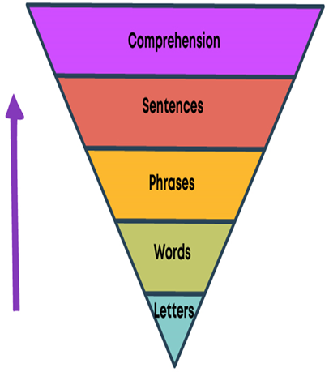
கற்பித்தல் முறை (Teaching Method)
அடிப்படையிலிருந்து மேம்படுத்தும் கற்பித்தல் முறை (Bottom-up teaching)
காரணம்: உயர் மட்டத்தில் (high-level) இருக்கும் சிக்கலான (complex) விடயங்களை விளங்கப்படுத்த முயலும்போது, கீழ் மட்டத்தில் (low-level) இருக்கும் சிக்கல் குறைந்த விடயங்கள் புரியாமல் போகக் கூடாது
தாவரம், சூரிய ஒளி, தண்ணீர், காபநீர் ஒக்சைட் -> தாவரம் ஒளித்தொகுப்புச் செய்யும் -> ஒளித்தொகுப்பு
கீழ் மட்டத்தில் இருக்கும் சிக்கல் குறைந்த விடயங்களுக்கும் மேல் மட்டத்தில் இருக்கும் சிக்கலான விடயங்களுக்கும் இடையில் தொடர்பு (connection) இருக்கும்
தொடர்பு: தாவரம் ஒளித்தொகுப்புச் செய்யும்
பள்ளியில் கற்ற அடிப்படை (basic) விடயங்கள் ஞாபகம் இருக்கும், இல்லை என்றால் தேடிக்கற்பார்கள் என்ற எதிர்பார்ப்பு இருக்கிறது
கணினி அறிவியல் பொறியியலைக் (Computer Science Engineering) கற்பதில் இருக்கும் சவால்கள் (Challenges) (2)

Slide 64
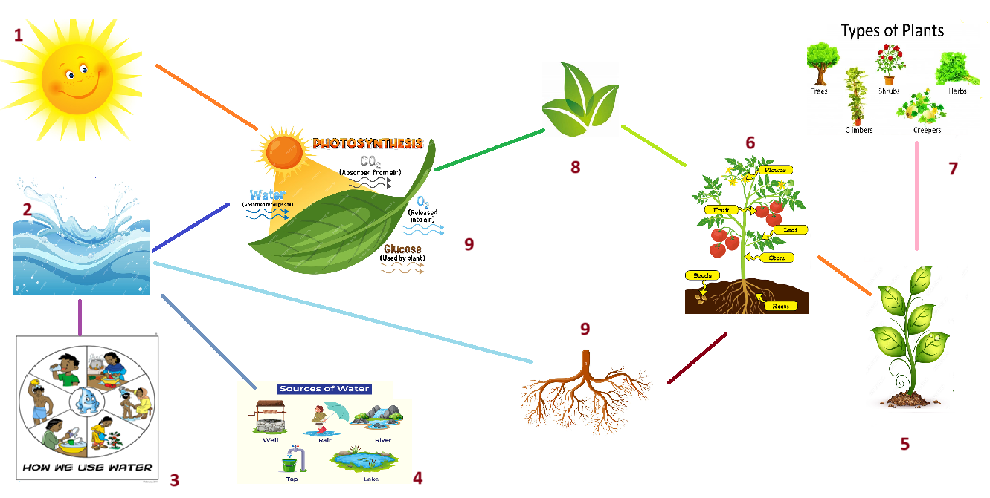
கற்பித்தல் முறைக்கேற்றவாறு கற்கத் தயாராகுதல்
அறிவில் இருக்கும் இடைவெளியை (knowledge gap) நிரப்புதல்:
அடிப்படை விடயங்களை (basic) ஆழமாக விளங்கிக் கொள்வது
மீள நினைவுபடுத்திக் கொள்வது: பாடமாக்கத் தேவையில்லை, ஞாபகம் வைத்திருக்க வேண்டும்
விளங்காத விடயங்களைத் தானாகத் தேடி, அதன் ஆழம் வரைக்கும் கற்கும் மனப்பான்மையை வளர்த்துக் கொள்ள வேண்டும்
பெரிய விடயங்களைப் பற்றிச் சொல்லும்போது, ஏற்கனவே படித்த சிறிய விடயங்களைப் பெரிய விடயங்களில் பொருத்திப் பார்த்து, முழுவடிவத்தையும் (full picture) புரிந்து கொள்ளும் திறனை வளர்க்க வேண்டும்
கற்கும் விடயங்களுக்கு இடையிலான தொடர்புகளை (connections) உணர்ந்து, அவற்றையும் சேர்த்து நினைவில் கொள்ள வேண்டும்
மனித மூளை தகவல்களைத் தனித்தனியாக அல்லாது, இணைப்புகளாகவே (connections) சேமிக்கிறது
தகவல்களுக்கு இடையிலான தொடர்புகளை உருவாக்குவதன் மூலம், அவற்றை ஞாபகப்படுத்துவது எளிதாகும்
கணினி அறிவியல் பொறியியலைக் (Computer Science Engineering) கற்பதில் இருக்கும் சவால்கள் (Challenges) (3)

Slide 65



கற்பதில் இருக்கும் சவால்கள் (Challenges)
நிறைய விடயங்களைக் கற்க வேண்டி இருத்தல்
நிரலாக்கத்துக்கான மொழிகளில் (programming languages) கடுமையான வாக்கிய அமைப்பு விதிகளும் (syntax) தர்க்க விதிகளும் (logical rules) இருக்கும்
மூலகாரணத்தை (root-cause) புரிந்து கொள்ளாமல் பிழைகளைக் கண்டு, பயம் கொள்ளுவார்கள்
தீர்வு: பயம் கொள்ளத் தேவையில்லை. முதலில் மூலகாரணத்தைக் கண்டுபிடிப்பது கடினமாக இருக்கும். ஆனால் பயிற்சியுடன் உங்களாலும் வேகமாகக் கண்டுபிடிக்க முடியும்
பிரச்சனைகளைத் தீர்க்கும் திறன் (problem solving)
கூடிய நுண்ணறிவு (IQ) உள்ளவர்கள், விரைவாகப் பிரச்சினையைத் தீர்ப்பார்கள். மற்றவர்கள் பயம் கொள்ளத் தேவையில்லை
தீர்வு: பிரச்சினையைத் தீர்ப்பது தான் பொறியியல் (Engineering)
படிப்படியான (step-by-step) அணுகுமுறைகள் (approaches) உள்ளன. அவற்றைக் கற்றுப் பயிற்சி செய்யலாம்
சரியான திட்டமிடலும் (planning) வழிகாட்டலும் (guidance) பயிற்சியும் போதும். நம்பிக்கை இழக்கத் தேவையில்லை
கணினி அறிவியல் பொறியியலைக் (Computer Science Engineering) கற்பதில் இருக்கும் சவால்கள் (Challenges) (4)

Slide 66







விரைவாக வளரும் துறை
தொழிநுட்பம் (technology) வேகமாக மாறுகிறது. கருவிகள் (tools), நிரலாக்க மொழிகள் (programming languages), கட்டமைப்புகள் (frameworks) மற்றும் சிறந்த நடைமுறைகள் (best practices) என்பன மாறிக்கொண்டே இருக்கும். எல்லாவற்றையும் கற்பது கடினம். தொடர்ந்து கற்றுக்கொண்டே இருக்க வேண்டும்
தீர்வு:
வளரும் மனப்பான்மையை (growth mindset) வளர்க்க வேண்டும்
அது தொடர்ந்து கற்க உதவும்
தினமும் அதற்கான நேரத்தை ஒதுக்க வேண்டும்
ஆர்வம் மிக மிக முக்கியமானது
நம்பகமான தடங்களைப் (channel) பின்தொடர வேண்டும்
விடயங்களின் அடிப்படையைக் (basic) கற்க வேண்டும்
கருவிகள் (tools) மாறும். ஆனால் அடிப்படை மாறாது
கருவிகளுக்குப் பின்னால் அடிப்படைக்கல்விதான் இருக்கிறது
கணினி அறிவியல் பொறியியலைக் (Computer Science Engineering) கற்பதில் இருக்கும் சவால்கள் (Challenges) (5)

Slide 67









விரைவாக வளரும் துறையில் நிலைத்து நிற்பதற்கான வழிமுறைகள்
எல்லாவற்றையும் கற்க முடியாது
எமக்கென்று ஒரு வழியை (roadmap) வைத்திருக்க வேண்டும்
இந்தத் துறையில் நிறைய உட்பிரிவுகள் (specialisation) உள்ளன
அவற்றில் ஒன்றைத் தெரிந்து அதன் வழியில் கற்கலாம்
எப்படிக் கற்பது என்பதைக் கற்றுக்கொள்ளுங்கள்
எல்லாத்துறையையும் ஒரே முறையில் கற்கமுடியாது
இணையத்தைப் (Internet) பயன்படுத்தலாம்
சமூகமூலக் கற்றல்
இந்தத் துறையில் பற்பல சமூகங்கள் (communities) உள்ளன
அவற்றில் இணைந்து
கேள்விகள் கேட்கலாம்
பதில் சொல்லலாம்
திட்டப்பணிப்புக்குப் (project) பங்களிப்புச் செய்யலாம்
கணினி அறிவியல் பொறியியலைக் (Computer Science Engineering) கற்பதில் இருக்கும் சவால்கள் (Challenges) (6)

Slide 68


கற்பதில் இருக்கும் சவால்கள் (Challenges)
ஆரம்பத்தில் போதுமான பயிற்சிகள் (practical) இராது. நிறையக் கோட்பாடுகள் (theories) மட்டுமே இருக்கும்
மாணவர்கள் ஆர்வத்தை இழக்கலாம்
தீர்வு:
சின்னச்சின்னப் பயிற்சிகளைத் தானாகச் செய்தல்
இதுவரை கற்றவற்றை மட்டும் முன்னிறுத்திப் பயிற்சி செய்தல். பயிற்சிக்கான கேள்விகளுக்கு இணையத்தை பாவிக்கலாம்
விரக்தி அடையாமல் பொறுமையாகக் கற்க வேண்டும். “அடிப்படை விடயங்கள் தேவைப்படத்தான் போகின்றன” என்று நம்பிக்கையுடனும் பொறுமையுடனும் கற்க வேண்டும்
கணினி அறிவியல் பொறியியலைக் (Computer Science Engineering) கற்பதில் இருக்கும் சவால்கள் (Challenges) (7)

Slide 69
கேள்விகள் (8)
உங்கள் கற்றலுக்குக் கற்பனையியல் சிந்தனை (Abstract thinking) எவ்வாறு உதவுகிறது?
உங்கள் கல்விப் பயணத்தில் நீங்கள் சந்தித்த ஒரு சவாலைப் பற்றி நினைவுபடுத்திச் சொல்ல முடியுமா?
கற்றலை எளிதாக்குவதற்கு,மனதிற்குள் காட்சியைச் சித்தரிக்கும் (Visualising technique) முறையில் எதையாவது நீங்கள் பயன்படுத்துகிறீர்களா?

Slide 70

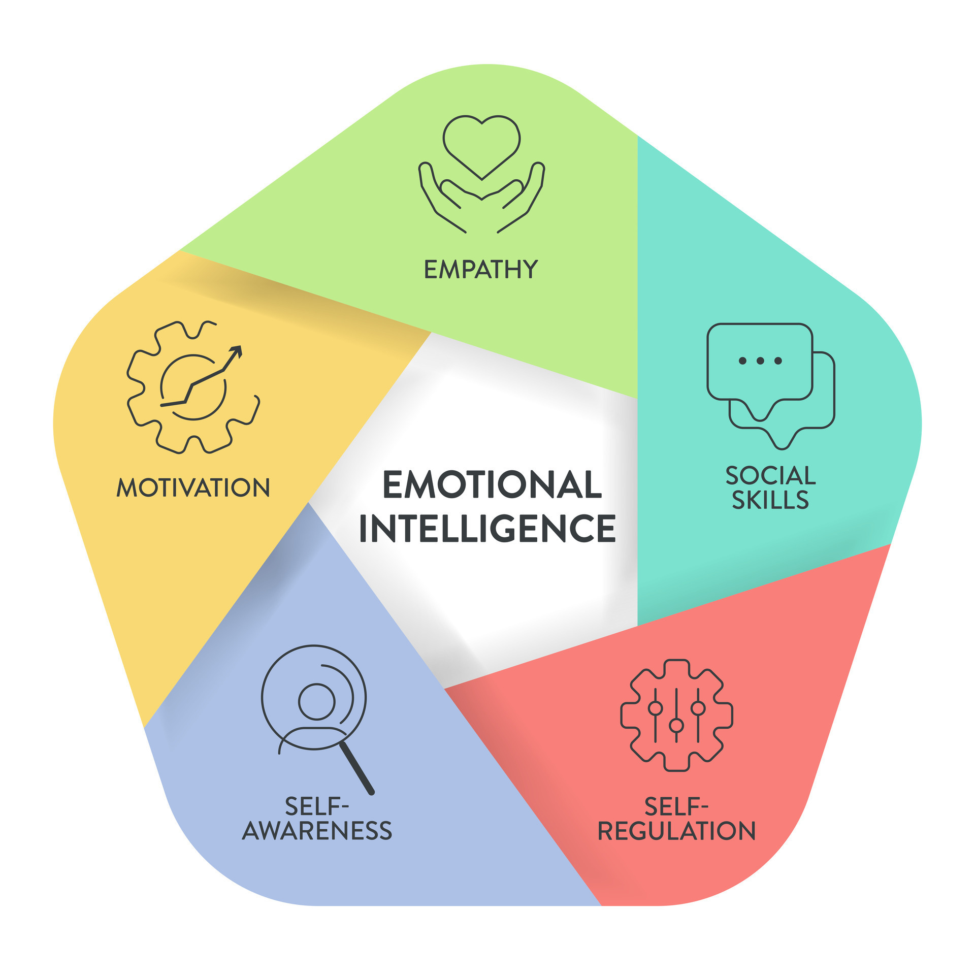
உணர்ச்சி நுண்ணறிவுத் திறன்கள் (Emotional intelligence skills) & மென்திறன்கள் (Soft skills)
கணினி ஒரு கருவிதான்; மனிதர்களே வாழ்க்கையின் ஆதாரம். நிரலாக்கம் (programming) ஒரு நுட்பம்; நேரில் உரையாடல் ஒரு கலை (art) இரண்டையும் பழகினால்தான், முழுமையான நிபுணராக உயர முடியும்

Slide 71



நிஜ உலகம் கணினிக்குள் இருக்கும் உலகத்தில் இருந்தும் மாறுபட்டது
கணினி அறிவியல் படிக்கும் பலர், தகவல்களை கணினி வழியாகப் கேட்பது, பதிலளிப்பது, செயல்படுவது என்ற செயலில் தேர்ச்சி பெறுகிறார்கள்
தனிப்பட்ட வாழ்க்கை, வேலை இடங்களில், மனிதர்களுடன் நேரடியாக தொடர்பு கொள்ளும்போது சிரமப்படுகிறார்கள்
குழுவாக வேலை செய்வதில் (teamwork) சிரமம்: மற்றவர்களுடன் ஆழமான புரிதல் இல்லையென்றால் வேலை செய்வது கடினமாகிறது
மேலாளருக்கு (manager) அறிக்கை (report) செய்வதில் தடுமாற்றம்: உடனடிப் பதில்கள், கண்களை நோக்கிப் பார்ப்பது (eye contact), தெளிவாக விளக்கவுரை வழங்குதல் (presenting)
நேர்முகத்தேர்வில் (Interview) சிரமம்: அறிவு இருக்கும்போதும் மென்திறன்கள் (soft skills) இல்லாததால் நிராகரிக்கப்படலாம்
உறவு முறைகளில் (relationship) தாக்கம்: நண்பர்கள், குடும்பத்தினர், வாழ்க்கைத்துணை கணினி போலத் செயல்பட மாட்டார்கள். கணினி முழுமையானது (perfect), மனிதர்கள் முழுமையற்றவர்கள் (imperfect)
கணினி அறிவியல் பொறியியலைக் (Computer Science Engineering) கற்பதில் இருக்கும் சவால்கள் (Challenges) (8)

Slide 72















மென்திறன்களை (Soft skills) வளர்க்கும் முறை
தொடர்பாடல் திறனிலும் (communication skill) சமமாக (parallel) பயிற்சி (practice) செய்தல்
பொதுப்பேச்சுத்திறன் மேம்பாட்டுக் குழுக்கள் (Public speaking clubs)
டோஸ்ட்மாஸ்டர்ஸ் (ToastMasters)
குழுவாக உரையாடுதல் (group discussions)
பின்நூட்டங்களைத் (feedback) திறந்த மனதுடன் (open-minded) ஏற்கும் பயிற்சி
விளக்கவுரை (presentation), கூட்டுமுயற்சிக்கான (collaboration) தளங்கள் (platforms)
ஸூம் (Zoom) மற்றும் ரீம்ஸ் (Teams) அழைப்புகளில் (calls) காணொளியுடன் (video-on) பேசுவது
கணினி அறிவியல் பொறியியலைக் (Computer Science Engineering) கற்பதில் இருக்கும் சவால்கள் (Challenges) (9)

Slide 73





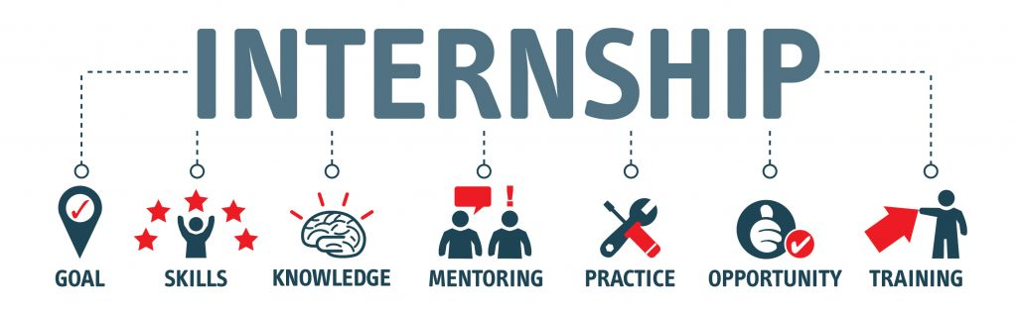


மென்திறன்களை (Soft skills) வளர்க்கும் முறை
சோடியாக நிரல் எழுதும் போது (Pair programming) வாய்மொழிமூலமான (verbal) கலந்துரையாடல்களை (discussion) அதிகமாக மேற்கொள்வது
நிஜ வாழ்க்கை ஊடாடல் (interaction) முக்கியம்: உள்பணிப்பயிற்சி (internship), தன்னார்வ சேவை (volunteering), நிகழ்வுகள் நடத்துதல் (organizing events) ஆகியவை பயனளிக்கும்
பின்நூட்டங்களை (feedback) கேட்டுப் பேசும் பழக்கம் “நான் தெளிவாக பேசினேனா?", "நான் சொல்வது தெளிவாக இருக்கிறதா?" போன்ற கேள்விகள் சமூக (social) ஊடாடலுக்குள் (interaction) நம்மைக் கொண்டு செல்லும்
கணினி, தகவல் தொழில்நுட்பம் (IT), மற்றும் இணையதள உலகில் பெரும்பாலும் ஆங்கிலம் (English) தான் முக்கியமான மொழியாக இருக்கிறது. அந்த வகையில், ஆங்கில அறிவை வளர்த்துக் கொள்வது மிக அவசியமானதும், பயனுள்ளதுமான முயற்சியாகும்
கணினி அறிவியல் பொறியியலைக் (Computer Science Engineering) கற்பதில் இருக்கும் சவால்கள் (Challenges) (10)

Slide 74
கேள்விகள் (9)
நீங்கள் பயன்படுத்திய மென்திறன்கள் (soft skills) எவை?
நீங்கள் ஒருவருடன் நேரில் உரையாடும் போது எதிர்கொள்ளும் சவால் என்ன?
நிரலாக்கம் (programming) மட்டும் போதுமானதா? ஏன் சமூக ஊடாடல் (social interaction) முக்கியம்?

Slide 75
கேள்விகள் (10)
இத்துறையைத் தொடர
நீங்கள் தயாராக இருக்கிறீர்களா?

Slide 76

Health and Lifestyles

Slide 77
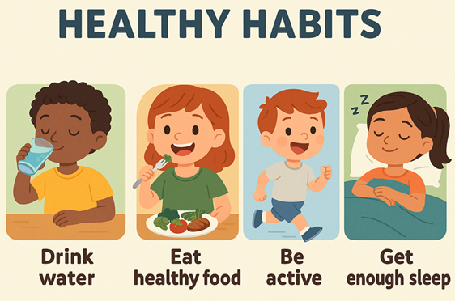
ஆரோக்கியமே முதன்மை (Health first)
இந்தத் துறையில் நிறையப்பேருக்கு இருக்கும் பிரச்சினை ஆரோக்கியக்கோளாறு
சுவாரசியமான (interesting) துறை என்பதால் கற்கும் போதே மாணவர்கள் அங்கும்-இங்கும் அசையாமல் (no movement) நேரத்துக்கு சாப்பிடாமல் நேரத்துக்கு நித்திரை கொள்ளாமல் பழகிவிடுவார்கள்
இதே வேலையைத்தான் தொடர்ந்து வாழ்க்கை முழுவதும் செய்யப் போகிறீர்கள் என்பதை நினைவில் கொள்ளுங்கள்
கற்கும்போது செய்வது அப்படியே பழகி விடும்
கவனமாகத் திட்டமிட்டு, ஆரோக்கியத்தை கெடுத்துக் கொள்ளாமல் கற்கும் பழக்கத்தை உருவாக்க வேண்டும்
கணினி அறிவியல் பொறியியலைக் (Computer Science Engineering) கற்பதில் இருக்கும் சவால்கள் (Challenges) (11)

Slide 78
கேள்விகள் (11)
நீங்கள் கணினிக்கு முன்னால் ஒரே இடத்தில் நீண்ட நேரம் அமர்ந்திருக்கிறீர்களா?
ஒரே இடத்தில் நீண்ட நேரம் அமர்ந்திருப்பதால் என்ன விளைவுகள் ஏற்பட்டன?
உங்கள் ஆரோக்கியம் குறைந்ததால் கல்வியில் ஏற்பட்ட ஒரு சிரமத்தை விவரிக்க முடியுமா?

Slide 79

நீங்கள் கற்றவை (What You Learnt)
இந்த விளக்கவுரை மூலம், நீங்கள்:
உள்ளீடு–செயலாக்கம்–வெளியீடு என்ற மாதிரியில் கணினி வேலை செய்கிறது
வேகம் (speed), துல்லியம் (accuracy), தானாகச் செயற்படுதல் (automation) போன்ற கணினியின் வலிமைகள், உணர்ச்சி இல்லாமை, தவறான தரவுகளை ஏற்கக்கூடியது போன்ற பலவீனங்கள்
அறிவியலானது கேள்விகள், அவதானிப்புகள், பரிசோதனைகள் போன்றவற்றை அடிப்படையாகக் கொண்டது
பொறியியலானது (engineering) வடிவமைப்பை (design) அடிப்படையாகக் கொண்டு பிரச்சனைகளைத் (problem) தீர்ப்பது (solving)
கணினி அறிவியல் பொறியியல் (Computer Science Engineering) = கணினியின் திறன்கள் (power) + அறிவியலின் (science) தர்க்கம் (logic) + பொறியியலின் (Engineering) வடிவமைப்பு (design)
நிரலாக்கத்தையும் தீர்வாண்மையையும் (Decisiveness) பயிற்சியால் வளர்த்துக்கொள்ளலாம்
கணினி அறிவியல் பொறியியல் கற்பதில் உள்ள சவால்களையும் அவற்றைத் தாண்டுவதற்கான வழிகளையும்
அறிவியல் உயிர் வாழ வழி காட்டுகிறது; ஆனால் மனிதநேயம் தான் மனிதன் வாழ்வதற்குக் காரணமாக இருக்கிறது என்பதையும்
அறிந்துகொண்டீர்கள்

Slide 80
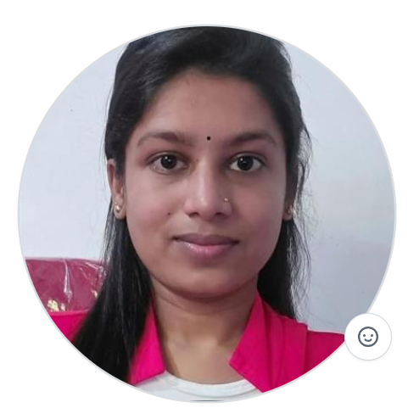
நான் மற்றும் கற்கைநெறி (Course) பற்றி

Slide 81
கற்கைநெறி (Course)
யாருக்கு?
பாடசாலை மாணவர்களுக்கு
கணினி பற்றி கற்க ஆர்வம் இருந்தாலும் பயப்படுபவர்களுக்கு
ஆங்கிலத்தில் சற்று சிரமப்படும் தமிழ் மாணவர்களுக்கு
ஏன்?
நான் கற்க ஆரம்பித்தபோது சரியான வழிகாட்டுதல் இல்லாமல் நிறைய சவால்களைச் சந்திக்க வேண்டி இருந்தது. ஆர்வம் இருந்தும் வழிகாட்டுதல் இல்லாமல், தேடுபவர்களுக்கு உதவியாக இருக்கும் என்ற நம்பிக்கையில்
எப்படி?
மனதிற்குள் சித்தரிக்கும் காட்சியை (visualise) முடியுமான வரைக்கும் படங்களுடன்
அறிவு இடைவெளியை (knowledge gap) நிரப்ப அடிப்படையில் (basic) இருந்து
தமிழ்ச் சொற்கள்
ஆழமான விளக்கம்
அனைத்து விடயங்களையும் பார்வையிடும் தாள்களில் (slides)
அடிப்படையிலிருந்து மேம்படுத்தும் கற்பித்தல் முறை (Bottom-up teaching) மற்றும் முழு வடிவத்தை (full picture) முதலில் கற்பிக்கும் செயன்முறை (Top-down teaching) இரண்டினதும் கலவையான முறை
உவமையை அடிப்படையாகக் கொண்ட கற்பித்தல் (Analogy based teaching)
கற்கைநெறி

Slide 82
கேள்விகள் (12)
இந்த course உங்கள் முன்னைய சவால்களுக்குப் பதிலளிக்கின்றதா?
இந்தக் கற்றலில் இருந்து நீங்கள் என்ன புரிந்துகொண்டீர்கள்?
இந்தப் பயணத்தில் உங்கள் அடுத்த கட்ட கற்றல் நோக்கம் என்ன?

Slide 83






நன்றி

